Slide 1



加州大学河滨分校
University of California, Riverside

Slide 2
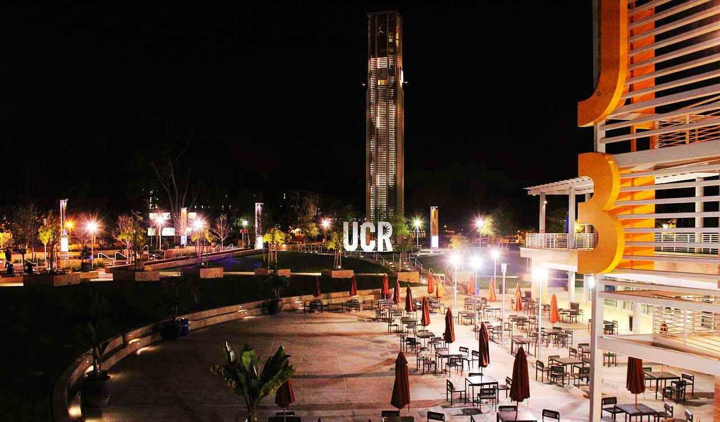
Part 1 关于UCR
Part 2 学院及专业
CONTENTS
Part 3 国际教育项目
Part 4 校园生活

Slide 3
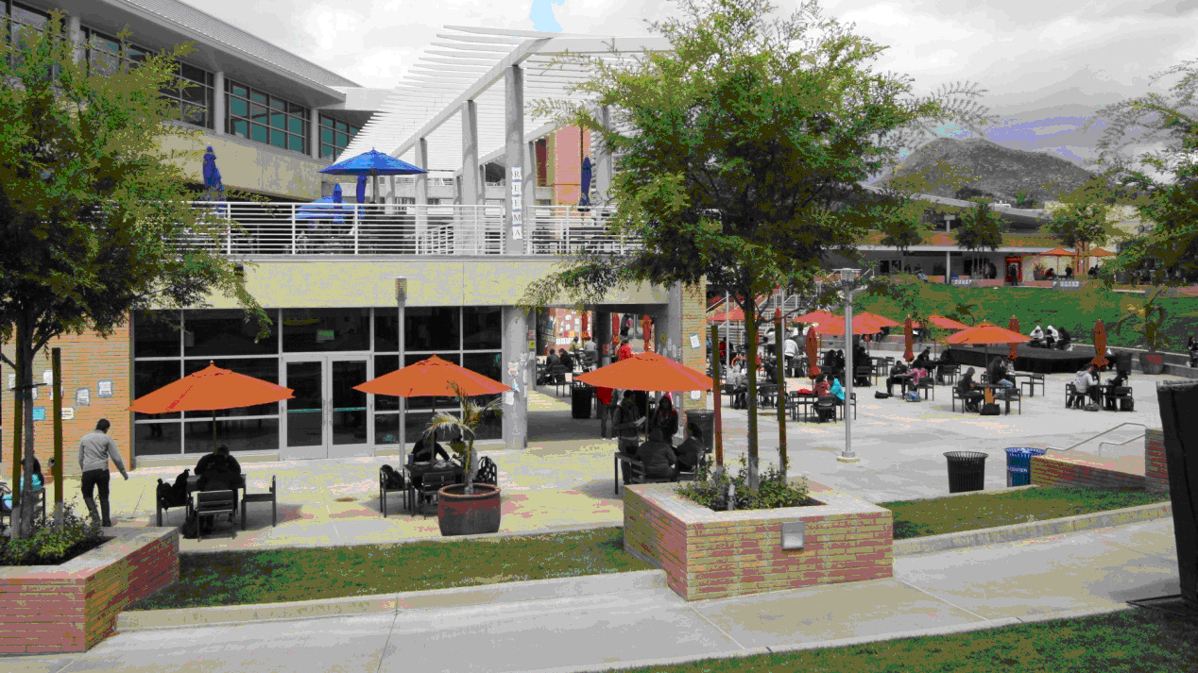
Part 1
关于UCR

Slide 4
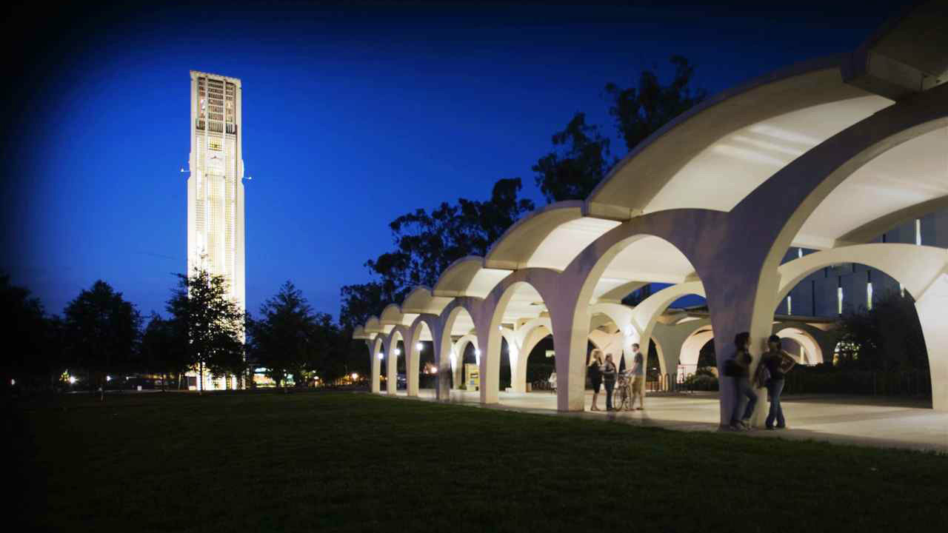
成立于1954年，21000名在读学生
优越的地理位置，低廉的生活成本
UCR的优势
现代化的校园：
州政府拨款20亿美金，全美最安全校园之一
毕业生就业率高达99% ，薪金超过牛津、剑桥毕业生
The Advantages
加州大学10所分校中发展最快大学
先进的教学设施，世界等级的运动设施
学生满意度测评全美前十
国际化的学习氛围，提供最优质的学生体验

Slide 5

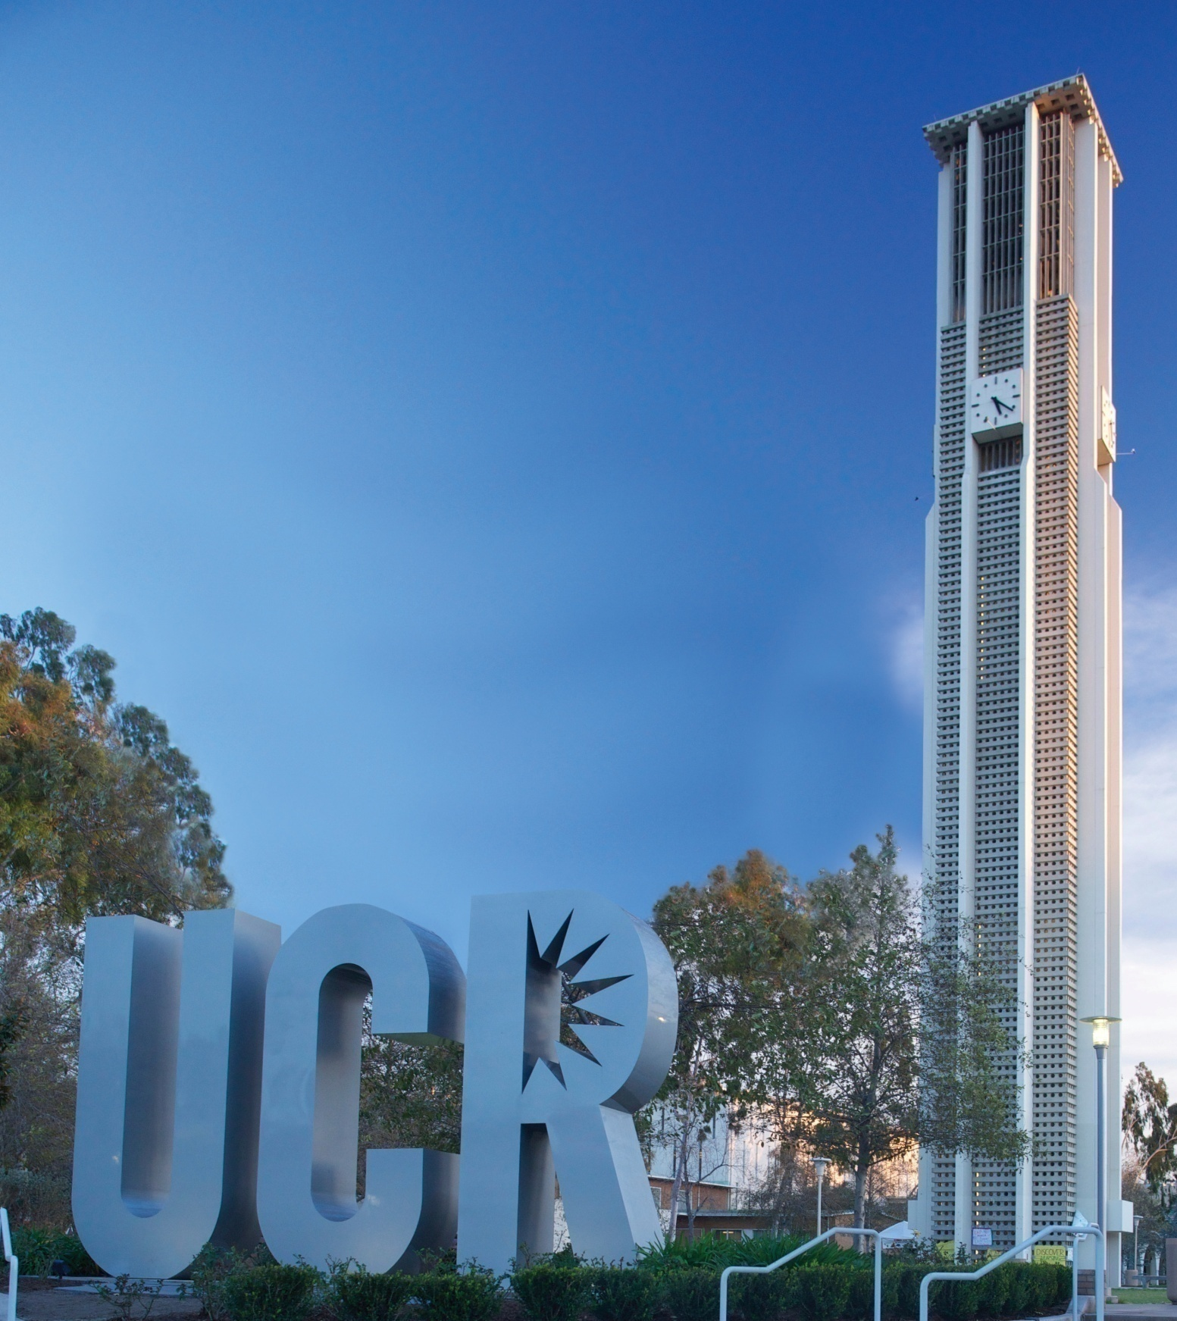
﹡ RIGHT WHERE YOU WANT TO BE
University of California, Riverside
﹡ WORLD-CLASS ACADEMICS
Achieve Excellence with a Prestigious Faculty
﹡ THE AMERICAN EXPERIENCE
Excel in a Safe, Supportive and Sustainable Environment
﹡ BEYOND THE CLASSROOM
Fast Forward to Professional Success
﹡ DIVERSITY
Discover a Global Community
为什么选择UCR
Why choose UCR?

Slide 6
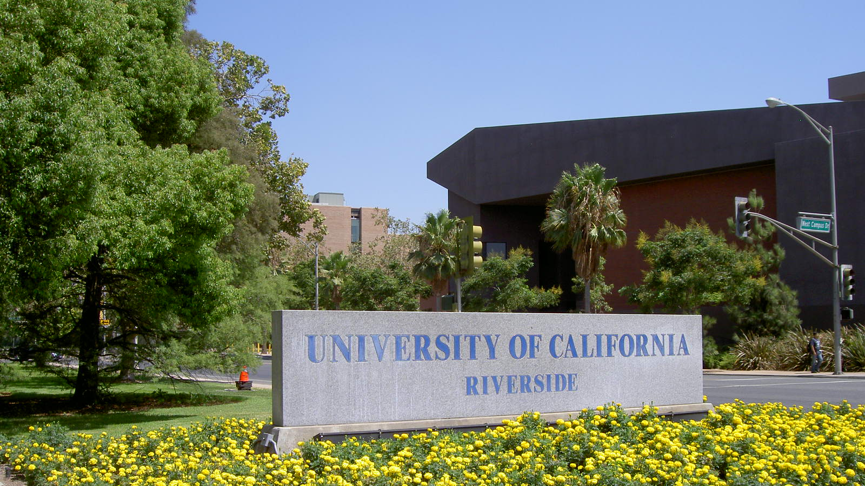
Part 2
学院及专业

Slide 7
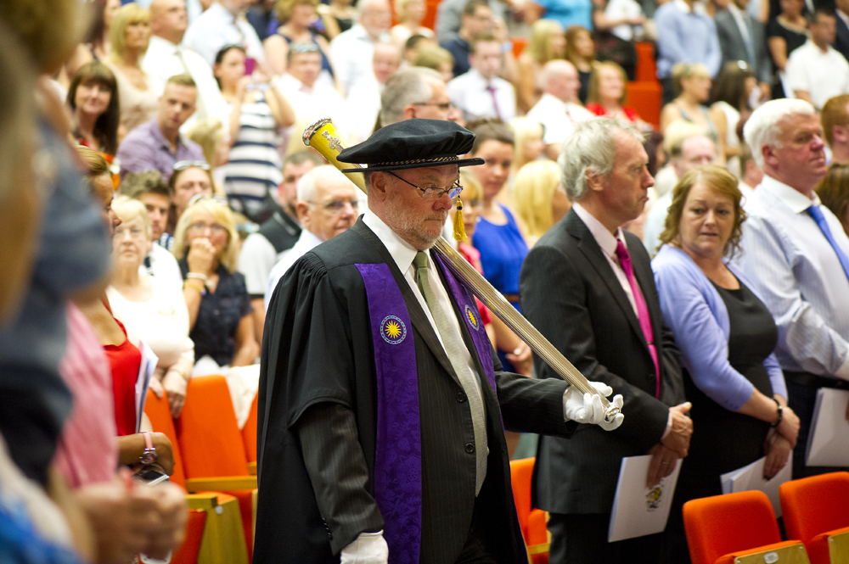
伯恩斯工程学院
Bourns College of Engineering
人文、艺术与社会科学学院
College of Humanities, Arts, & Social Sciences
七大学院
  自然与农业科学学院
  College of Natural and Agricultural Sciences
  公共政策学院
  School of Public Policy
Colleges & Schools
  工商管理学院
  School of Business Administration
  教育研究生院
  Graduate School of Education
  医学院
  School of Medicine

Slide 8
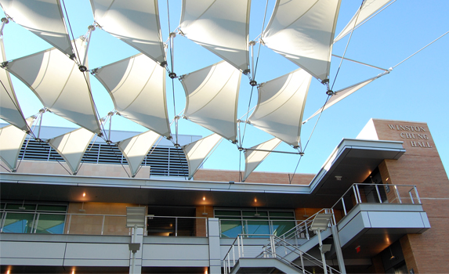
● 全美一流的工程学院
● 学院积极与校外企业，城市社区建设合作关系，为学生提供更多的就业及实习机会
● 拥有一流的科研团队和设备：拥有多座科研中心，超过200,000平方英尺实验室，以及价值一千万美金的纳米技术实验室
伯恩斯工程学院
Bourns College of Engineering
● Bioengineering ● Business Informatics
● Chemical Engineering ● Computer Engineering
● Computer Science ● Electrical Engineering
● Environmental Engineering ● Materials Science and Engineering
● Mechanical Engineering

Slide 9
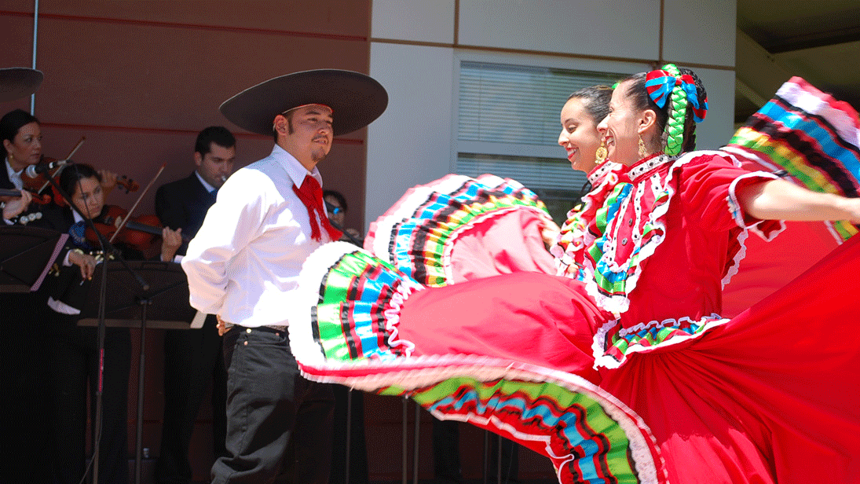
CHASS是UCR中规模最大，学生人数最多并且是涵盖学科最广的一所学院。CHASS提出的的主题口号是“at home in the world” ，原因在于其独有的教学框架鼓励学生们探索更为广阔的学习领域以应对未来全球化发展趋势并且CHASS本身也是全球化的一个缩影：就学生民族、国籍多样性来说，CHASS在全美公立学院中也名列前茅，来到CHASS便意味着来到一座供全球化交流的平台。
人文、艺术与社会科学学院
College of Humanities,
Arts, & Social Sciences
● Anthropology ● Media and Cultural Studies
● Sociology ● Art History ● Art
● Creative Writing ● Music
● Dance ● History
● Philosophy ● Psychology
● Comparative Literature and Foreign Language
● Theatre, Film and Digital Production

Slide 10
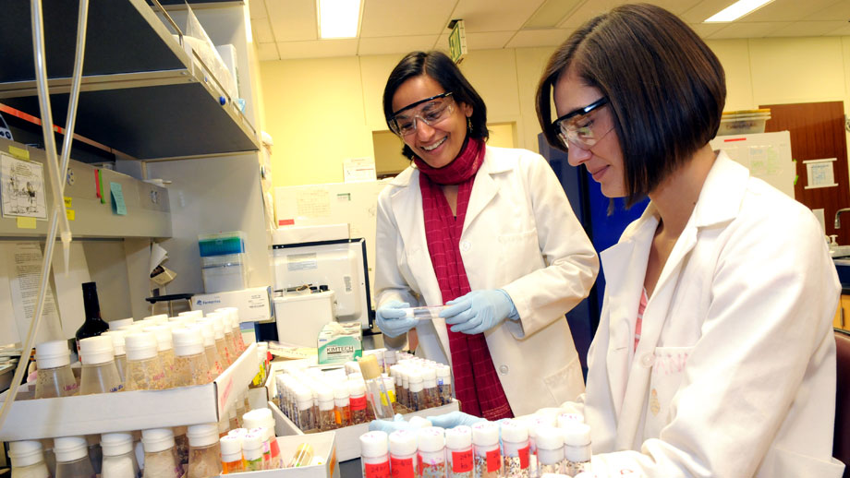
﹡ CNAS已发展为世界一流水准的科学类学院
﹡ 2015年CNAS的科研经费总计达到4千9百万美元，研究价值、奖励累计达5千1百万美元
﹡ 学院开设的很多专业在全美名列前茅：
- 昆虫学排名：全美第4名
- 自然资源学排名：全美第5名
- 植物病理学排名：全美第10名
自然与农业科学学院
● Biochemistry ● Botany and Plant Sciences
● Chemistry ● Earth Sciences
● Mathematics ● Statistics
● Entomology ● Environmental Sciences
● Physics and Astronomy
● Cell Biology and Neuroscience
● Plant Pathology and Microbiology
College of Natural and
Agricultural Sciences

Slide 11
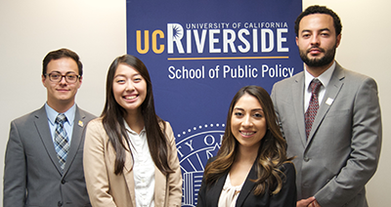
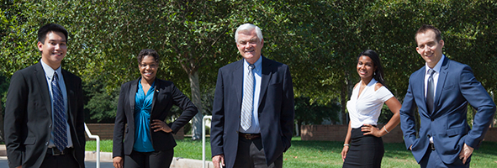
公共政策学院
● Health/Population Policy ● Economic Policy
● Social/Cultural/Family Policy ● Social Policy
● Environmental Policy and Sustainability
● Urban/Environmental Policy
● Policy Institutions and Processes
● International/Foreign Policy
● Environmental Policy and Sustainability
School of Public Policy

Slide 12
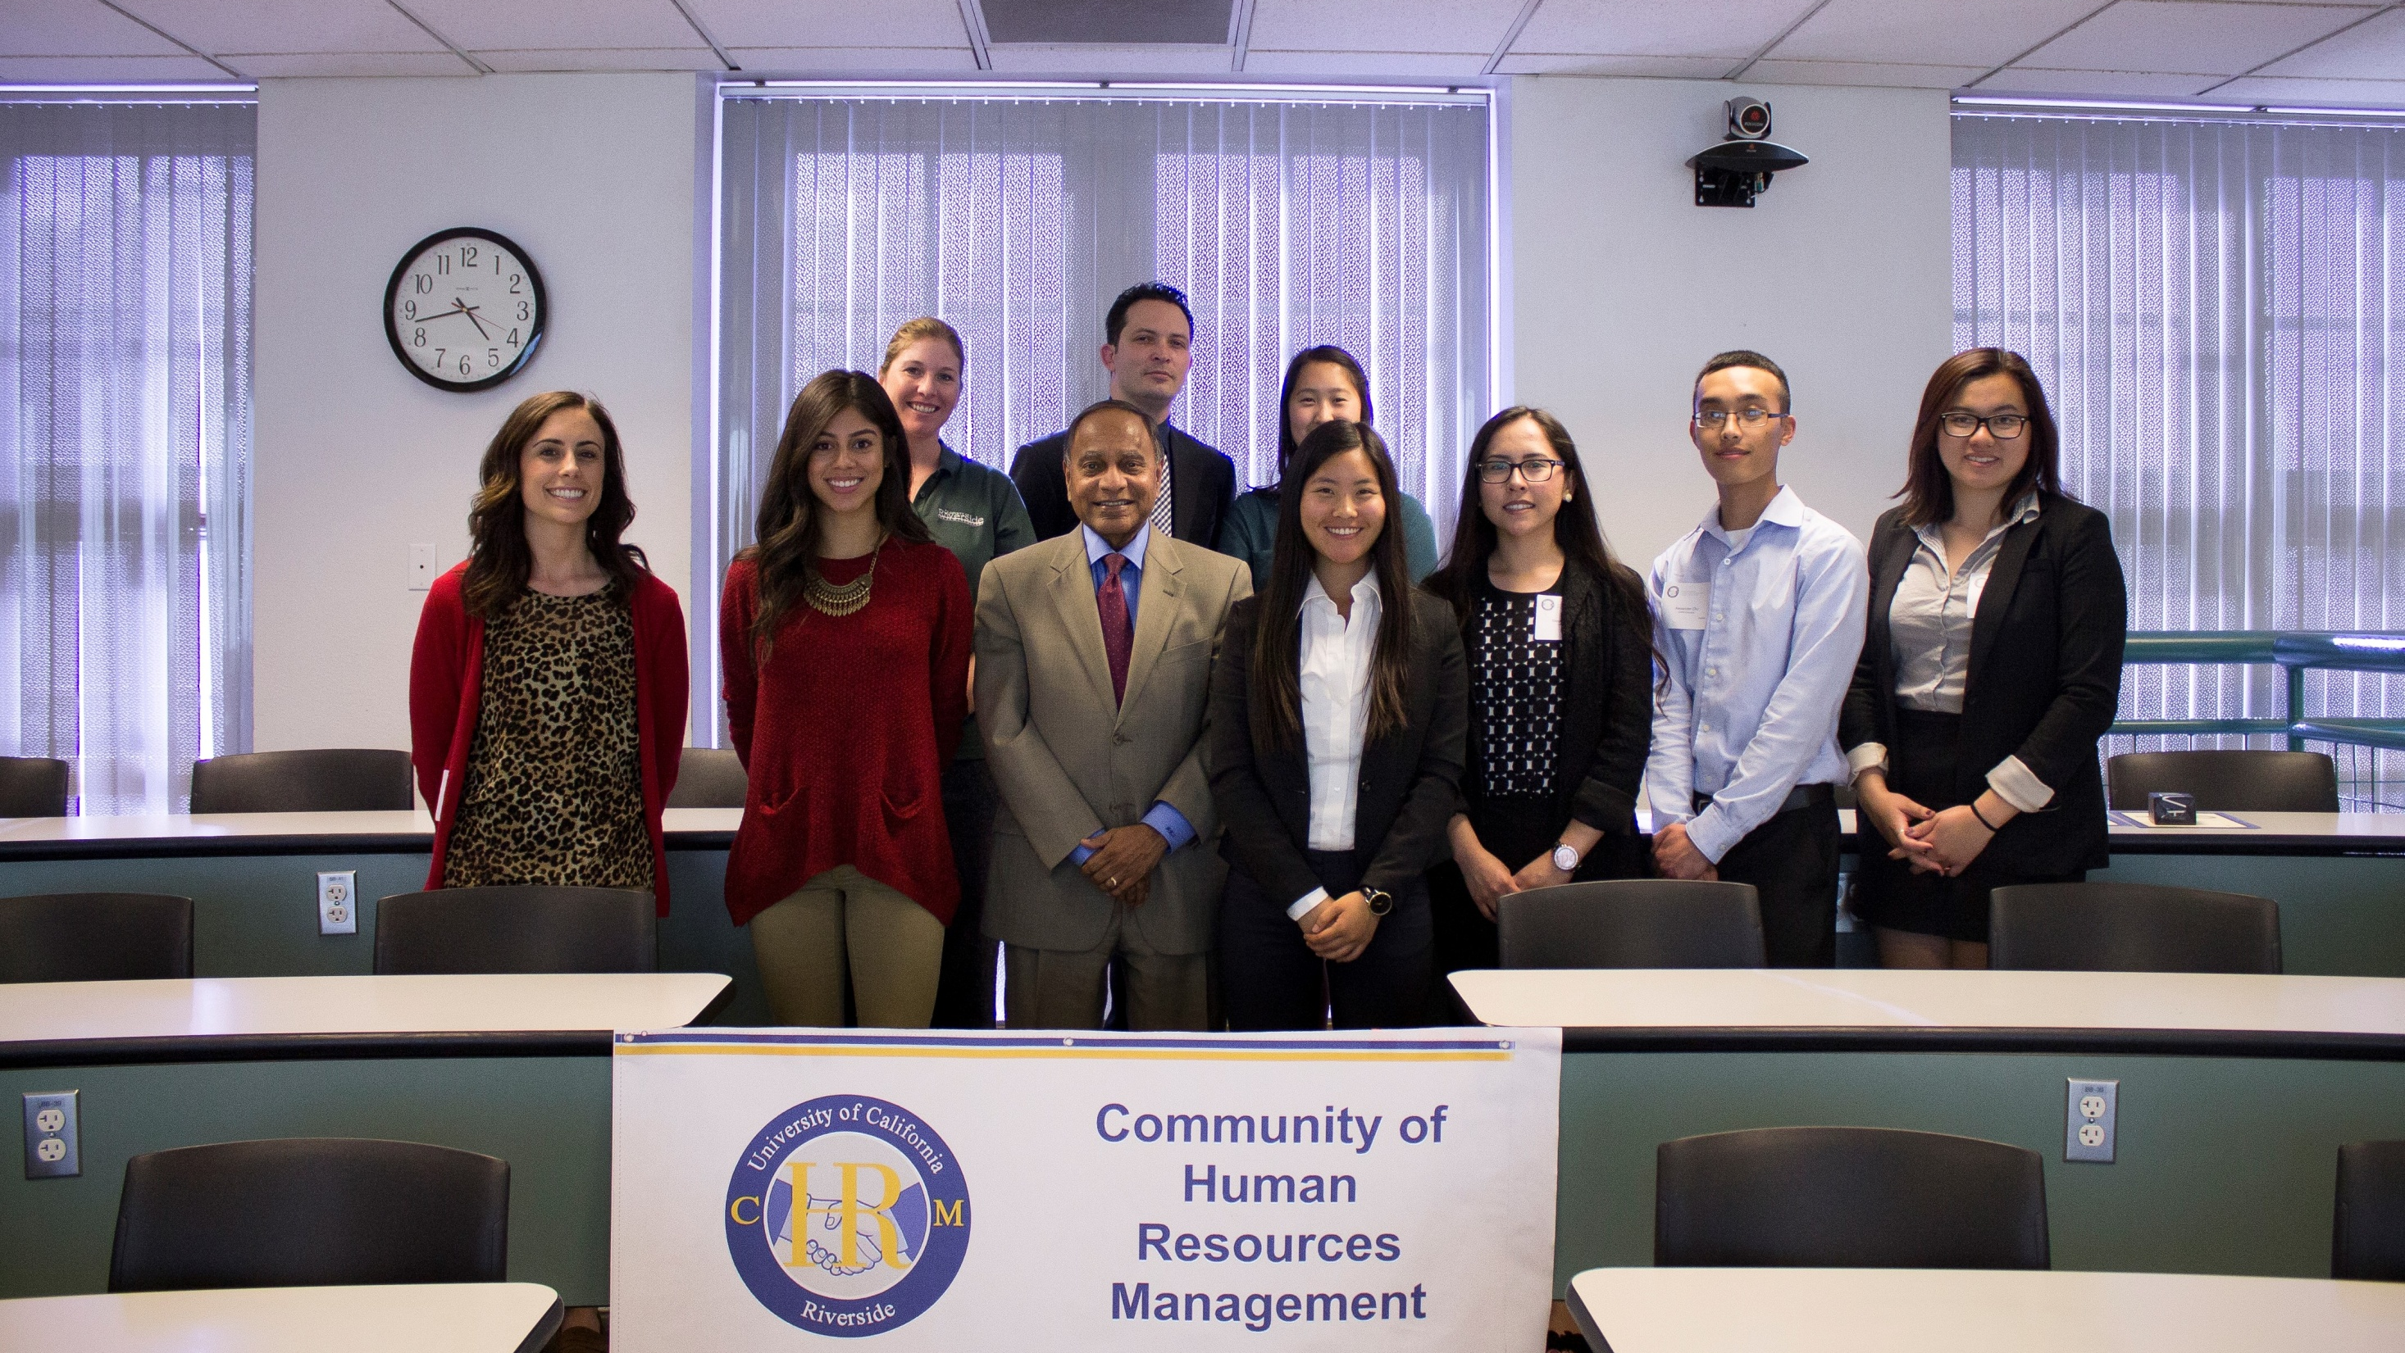

◆ 获得“国际高等商学院协会（AACSB）”认证
◆ 是UC系统中规模最大，且师生比例最小的商学院
◆ 拥有一流的教师团队：教授们不仅拥有渊博的理论知识并且在各自领域有丰富的工作经历
◆ 学生有机会参与UCR与世界知名大学（如牛津大学、复旦大学）的学术交流活动
工商管理学院
School of Business Administration

Slide 13

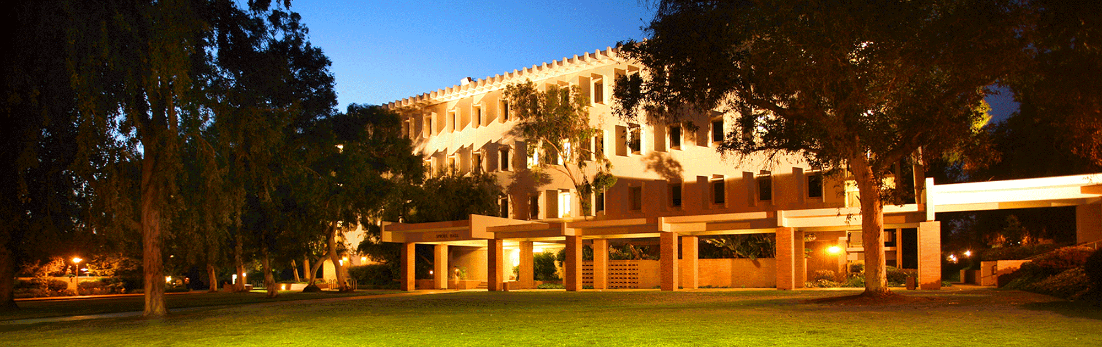
教育研究生院
Graduate School of Education
● Educational Psychology ● TESOL
● Reading Emphasis ● Special Education
● General Education with Teaching emphasis
● Higher Education Administration and Policy
● Diversity and Equity Emphasis

Slide 14

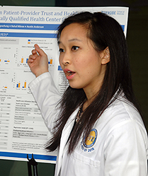
医学院
● Medical Education
● Clinical Medicine
● Medical Research
● Biomedical Sciences
School of Medicine

Slide 15

Part 3
国际教育项目

Slide 16

概述
UC系统的自主招生项目
与本科录取无缝对接
为更多优秀的中国学子进入世界顶级大学深造开创了一条稳妥且高效的通道
招生对象
应届高三毕业生
成绩优秀的高二毕业生
国际大一项目
UC International
Year One Program
录取标准
高中三年GPA 3.4+/4.0
TOEFL iBT 71+，且单项不低于14分
或IELTS 5.5+，且单项不低于5分
或通过UCR内部语言测试
通过UCR国际官员面试

Slide 17

项目优势
1. 全方位学业规划，美国名校升学途径；
2. 定向培养，入读美国名校，升学压力小；
3. 科学的课程设置，UCR名师面授；
4. 无需SAT/ACT和TOEFL/IELTS成绩；
5. 提高学生留校率；
6. UCR本科专业任意选择；
7. 节省留学成本，同样的名校学位；
8. 通向世界最高学术殿堂的桥梁。
国际大一项目
Libraries
UC International
Year One Program

Slide 18

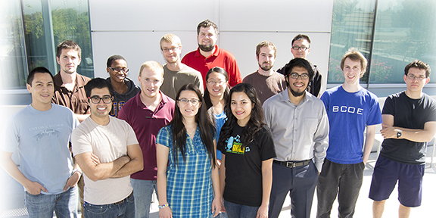




Slide 19
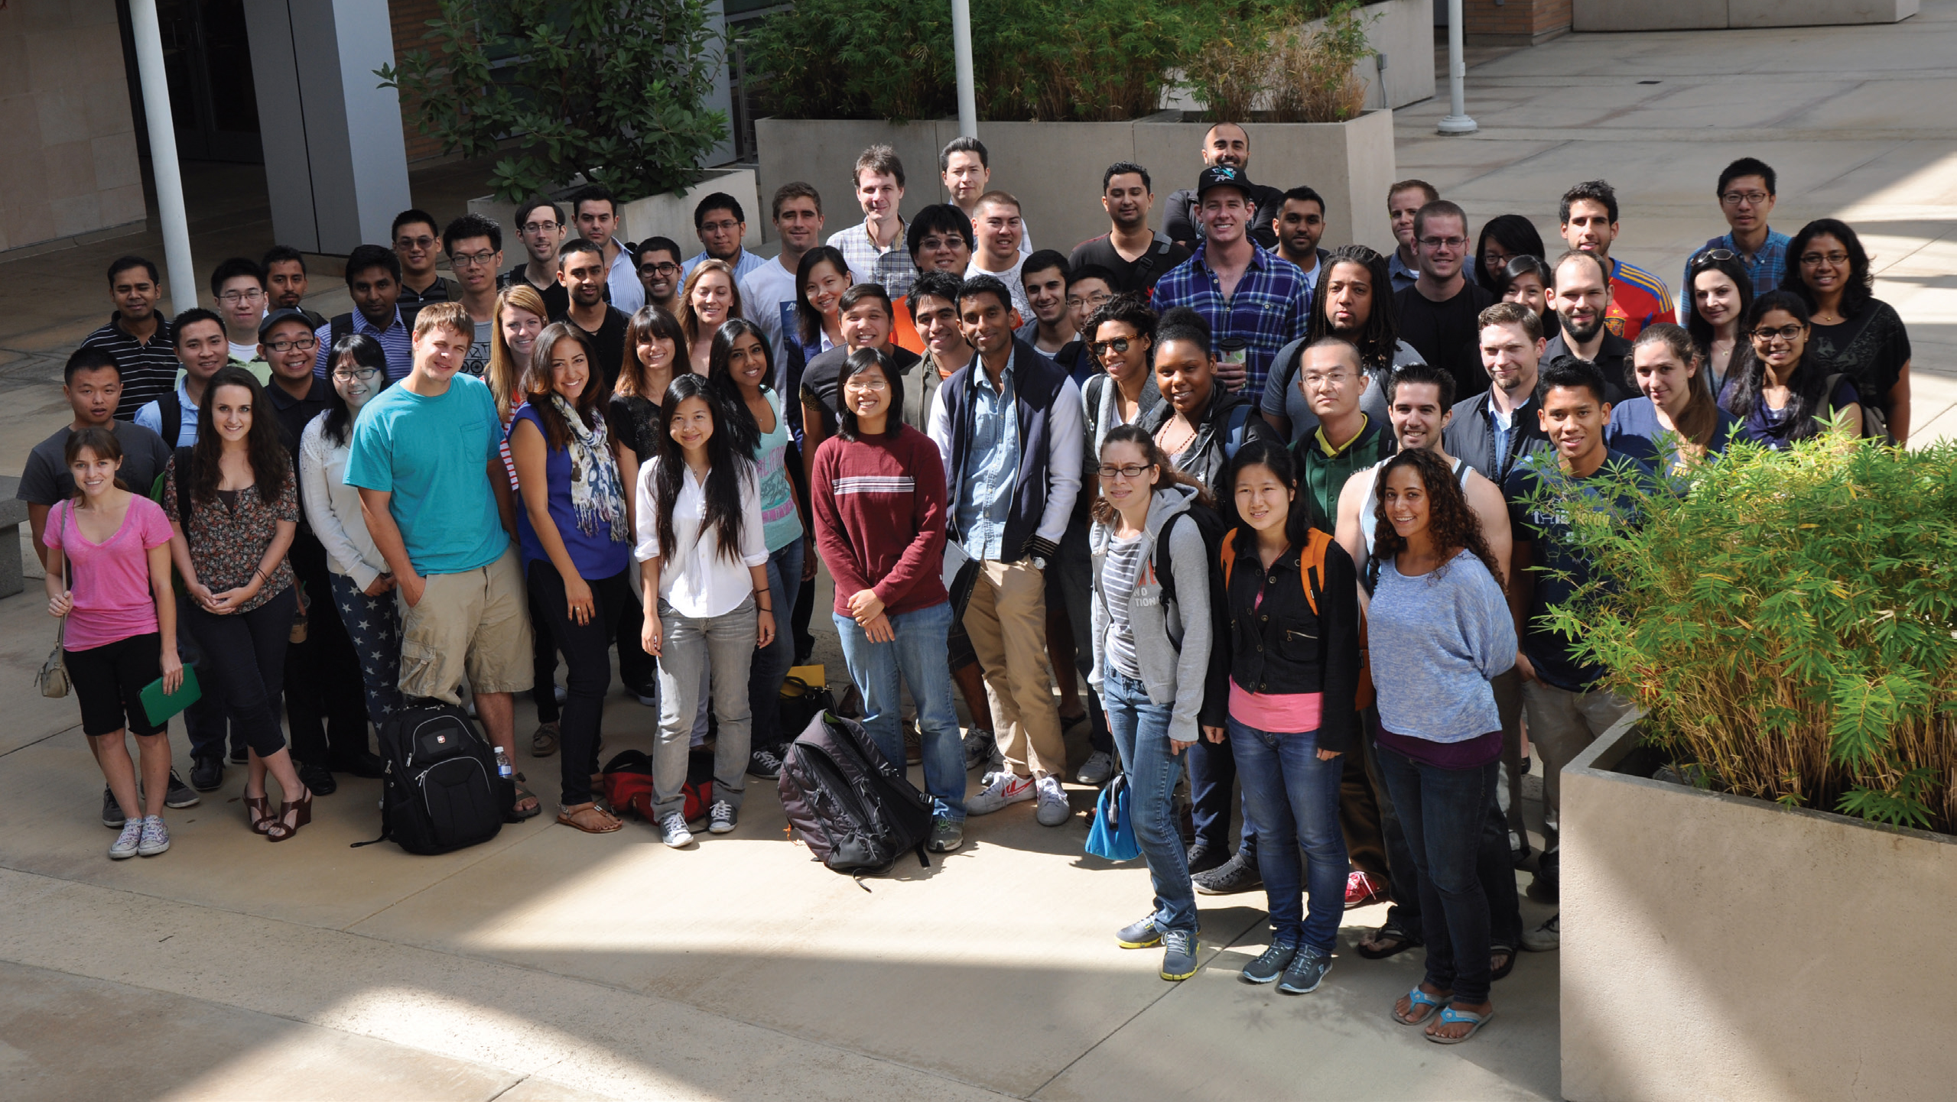
Part 4
校园生活

Slide 20
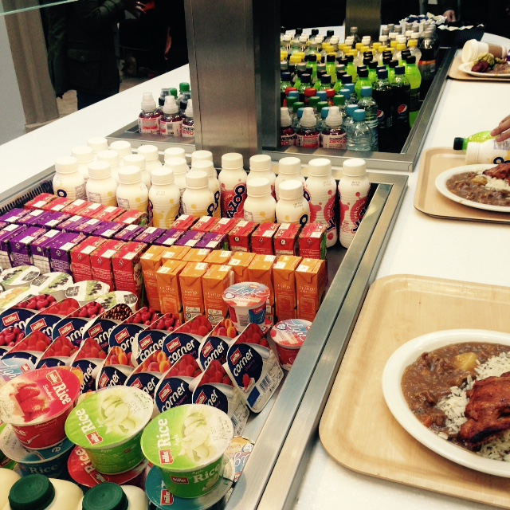
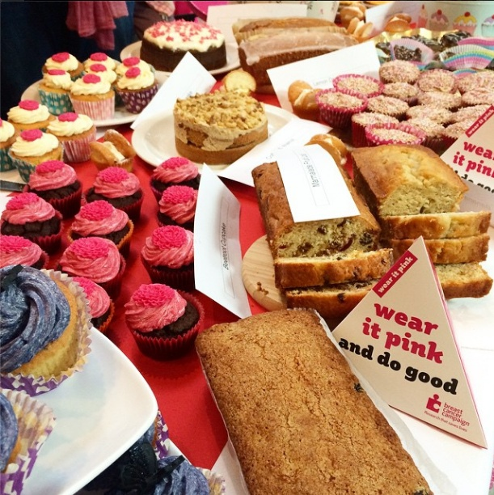
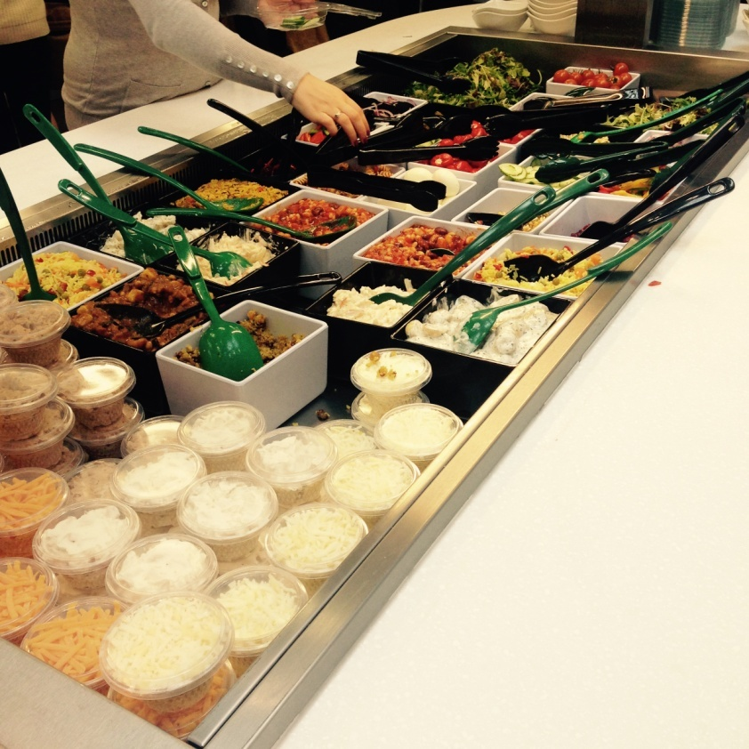


Slide 21


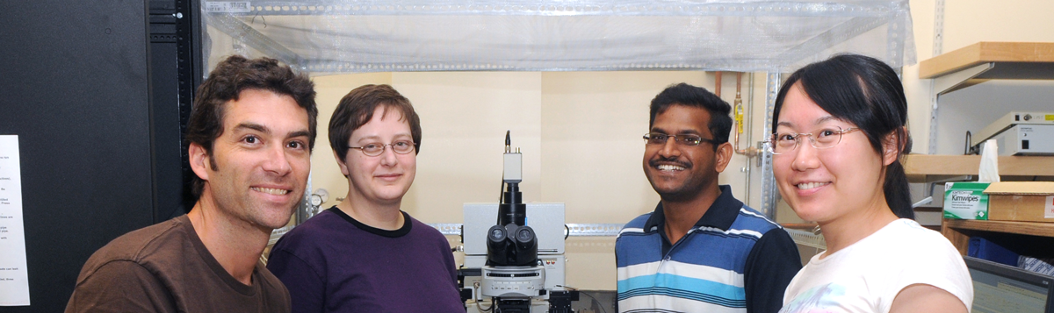
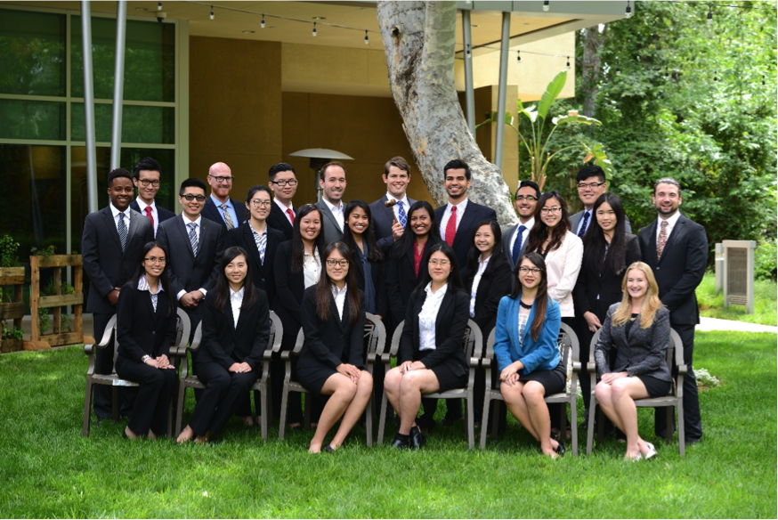

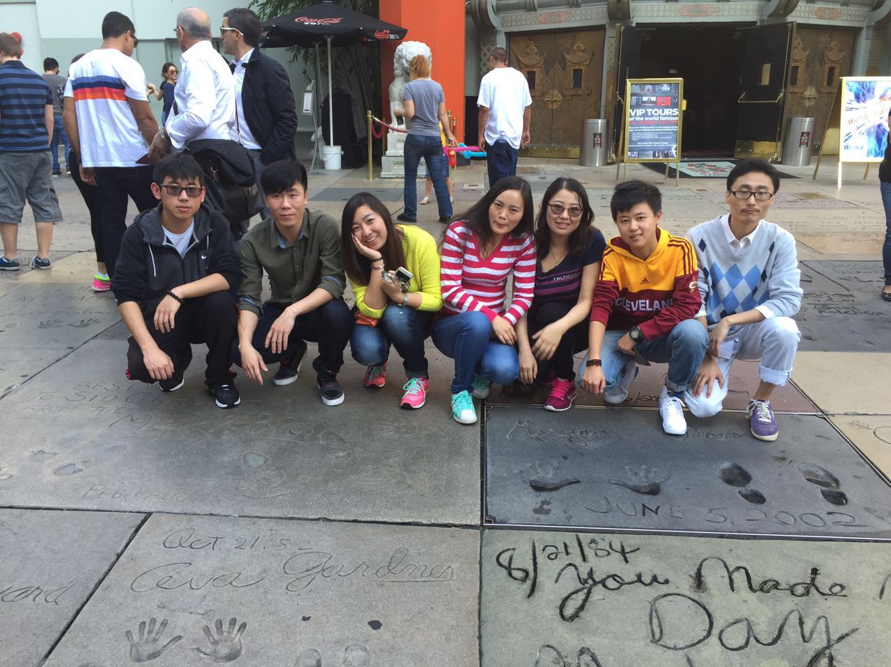

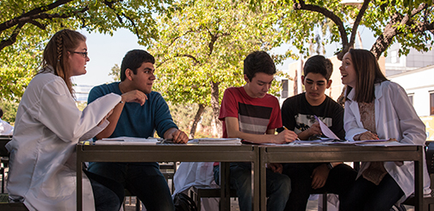


Slide 22



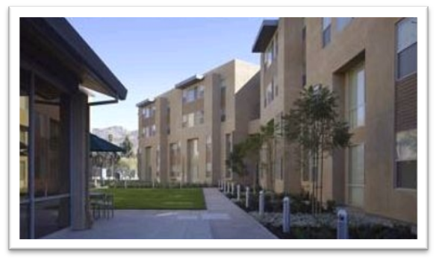
学生宿舍
Accommodations

Slide 23



Contact
中国项目办公室
+86 010 - 61772612
ucrchina@126.com
北京市昌平区回龙观北农路2号 华北电力大学 主楼D1055

Slide 24

观
赏
谢
谢

